Slide 1
按键控制实验

Slide 2
本讲主要内容
1.按键介绍
2.硬件设计
3.软件设计

Slide 3
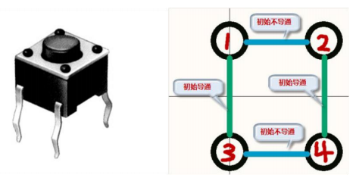
1.按键介绍
按键是一种电子开关，使用时轻轻按开关按钮就可使开关接通，当松开手时,开关断开。

Slide 4
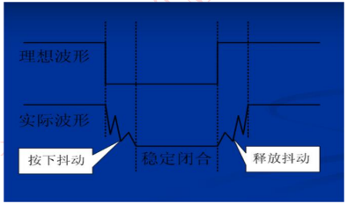

Slide 5
1.1 矩阵键盘介绍
矩阵键盘检测方法有多种，最常用的是行列扫描和线翻转法。
行列扫描法检测时， 先送一列为低电平， 其余几列全为高电平(此时我们确定了列数)，然后立即轮流检测一次各行是否有低电平， 若检测到某一行为低电平(这时我们又确定了行数)， 则我们便可确认当前被按下的键是哪一行哪一列的， 用同样方法轮流送各列一次低电平，再轮流检测一次各行是否变为低电平， 这样即可检测完所有的按键， 当有键被按下时便可判断出按下的键是哪一个键。 当然我们也可以将行线置低电平， 扫描列是否有低电平。 从而达到整个键盘的检测。
线翻转法，就是使所有行线为低电平时，检测所有列线是否有低电平，如果有， 就记录列线值；然后再翻转， 使所有列线都为低电平， 检测所有行线的值， 由于有按键按下，行线的值也会有变化， 记录行线的值。 从而就可以检测到全部按键。

Slide 6
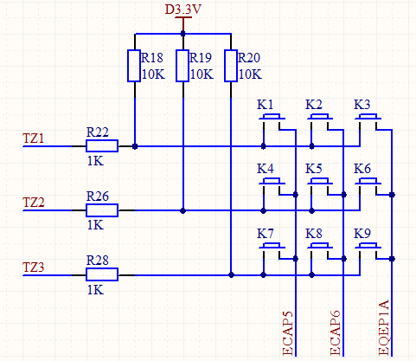


2.硬件设计

Slide 7
3.软件设计
本章所要实现的功能是：通过操作3*3矩阵键盘控制LED指示灯，并且控制LED1指示灯不断闪烁，提示系统正在运行。程序框架如下：
（1）初始化按键IO口（使能对应IO外设时钟、配置IO为普通IO功能和输出模式、上拉设置等）
（2）按键检测程序
（3）按键控制程序

